Slide 1
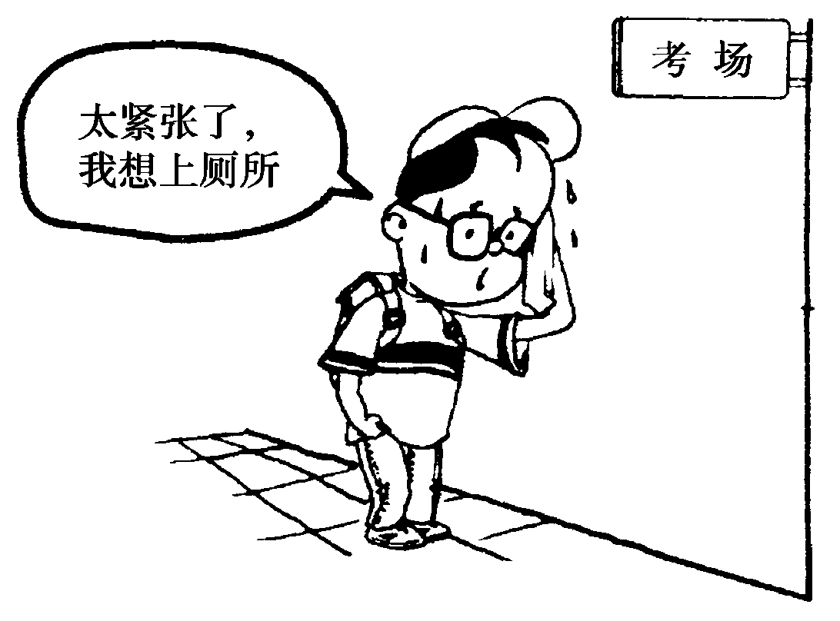
第3节 神经调节和体液调节的关系

Slide 2

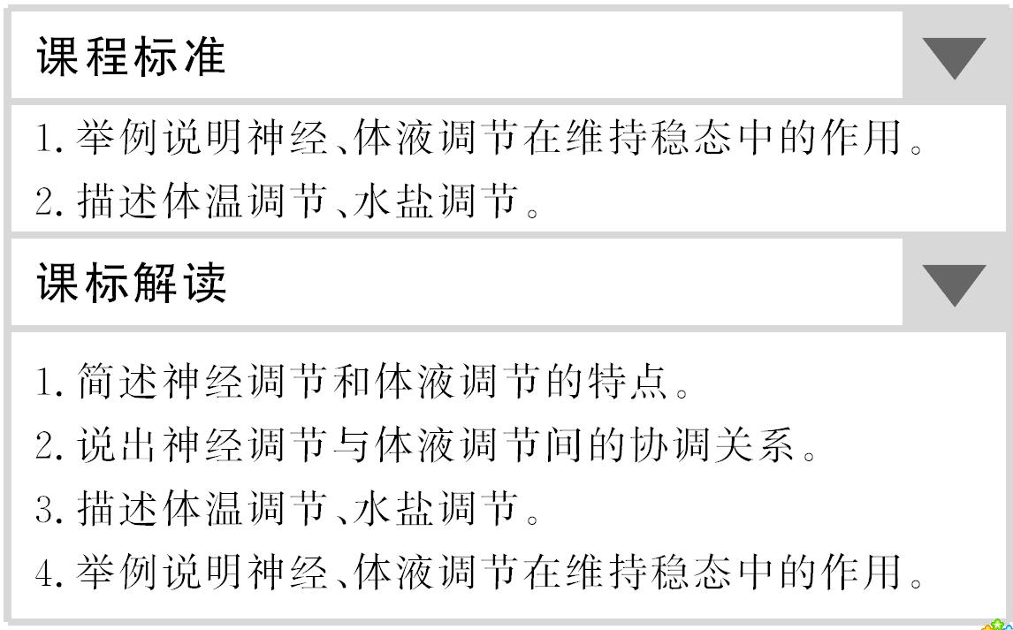

Slide 3
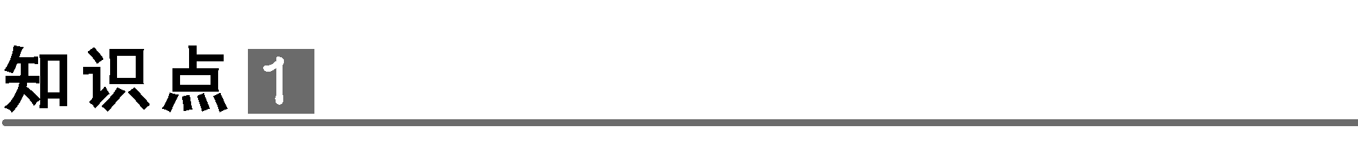
神经调节与体液调节的比较
1．体液调节
(1)调节物质： 。
(2)传送方式： 传送。
(3)主要内容： 。
激素、CO₂等化学物质
体液
激素调节

Slide 4
2．神经调节和体液调节的比较(见下表)
比较项目 | 神经调节 | 体液调节
作用途径 | _______ | 运输
反应速度 | ____ | ______
作用范围 | ____________ | ______
作用时间 | _____ | ______
反射弧
体液
迅速
较缓慢
准确、比较局限
较广泛
短暂
比较长

Slide 5
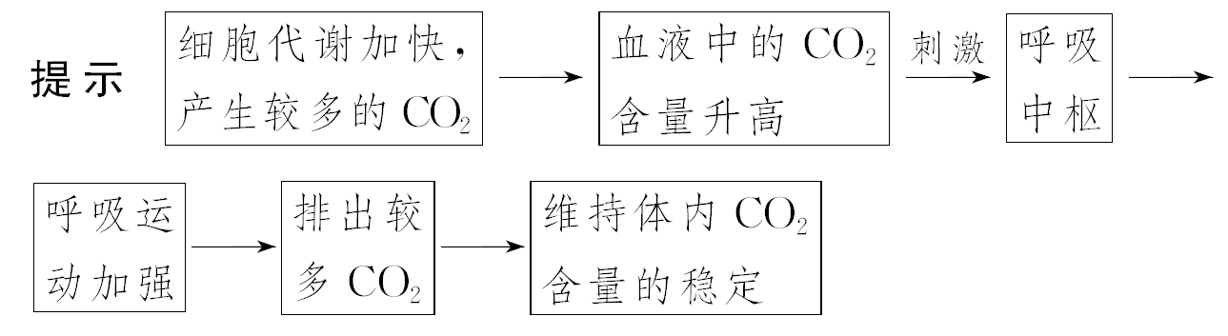
[思维激活1] CO₂如何进行体液调节？
提示

Slide 6
调节类型 项目 | 神经调节 | 体液调节
概念 | 神经调节是指神经系统调节身体各个器官、系统的活动，使之相互配合、协调一致，使机体成为一个统一的整体来进行各项生命活动 | 体液调节是指某些化学物质(如激素、二氧化碳等)通过体液的传递，对人和动物体的新陈代谢和生长发育所进行的调节。体液调节的主要内容是激素调节
基本方式 | 反射(条件反射、非条件反射) | 与靶器官、靶细胞特异性地结合，把调节组织活动的信息传递给靶器官、靶细胞

Slide 7
信息传递 | 神经纤维上：以局部电流的形式双向传导 神经元之间：以神经递质的形式单向传递 | 随体液(主要是血液)运输到全身各处
反应速度 | 迅速 | 较缓慢
作用范围 | 准确但较局限 | 较广泛
作用时间 | 短暂 | 比较长
调节地位 | 主导作用 | 重要作用

Slide 8
特别提醒 (1)体液调节≠激素调节
激素调节是体液调节的主要方面，但不是唯一的体液调节，除激素外，CO₂、H＋等化学物质也可参与体液调节。
(2)神经调节和体液调节的信息传递方式
①神经调节的信息传递：以局部电流方式在神经纤维上双向传导，以神经递质形式在神经细胞之间单向传递。
②体液调节的信息传递：通过体液(主要是血浆)运输到全身各处。

Slide 9
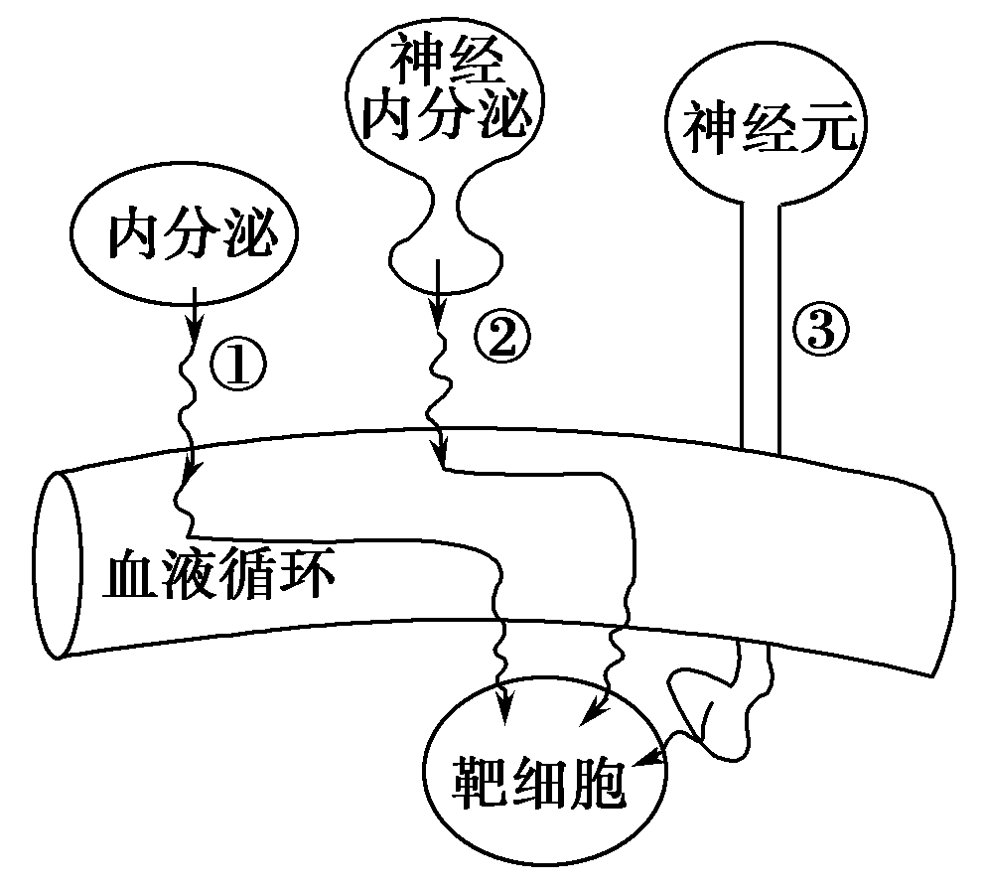
【巩固1】 (2009·山东理综)下图①②③表示人体细胞间信息
传递的三种方式。下列描述错误的是 ( )。

Slide 10
A．方式①②的信息传递缓慢，方式③传递迅速
B．方式③的信息传递不通过体液
C．体温调节可能涉及①②③三种传递方式
D．方式①②的信息传递都经过血液循环，存在反馈调节
解析 在体液调节①、神经—体液调节②、神经调节③三种方式中，神经调节最迅速；神经元之间进行信息传递时要通过突触这种结构来完成，突触间隙的液体也就是组织液，属于体液；激素分泌调节机理中存在反馈调节。故选B。
答案 B

Slide 11
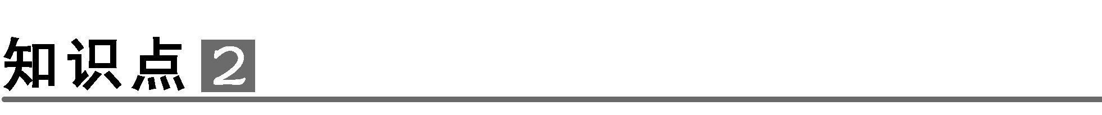

人体的体温调节和水盐平衡调节
1．体温调节
(1)热量来源： 的氧化放能。
(2)热量平衡：机体的产热量＝散热量。
(3)调节过程：
有机物
低于
散热
下丘脑
产热

Slide 12
②炎热→体温 正常体温→温觉感受器→传入神经
→神经中枢→传出神经→效应器： 增加→体温正常。
(4)调节方式： 。
(1)神经调节途径：下丘脑渗透压感受器→
→产生渴感。
(2)体液调节途径：下丘脑渗透压感受器→垂体释放
→作用于 ，促进其对水
的重吸收→尿量减少。
高于
散热
神经—体液调节
2．水盐平衡调节
大脑皮层
__________
抗利尿激素
肾小管、集合管

Slide 13
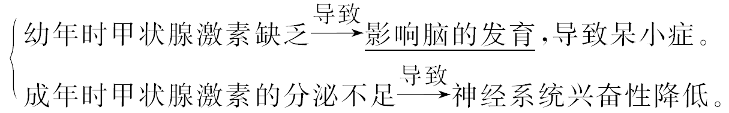
3．神经调节和体液调节的联系
(1)不少内分泌腺本身直接或间接受 的调节，
在这种情况下， 可看作神经调节的一个环节。
(2)内分泌腺分泌的激素也可以影响 的发育和功能。
中枢神经系统
体液调节
神经系统
影响脑的发育

Slide 14
[思维激活2] 人体在寒冷的冬季产热量与散热量是否相等？炎热的夏季呢？就产热量或散热量而言，冬季与夏季相比状况如何？
提示 无论寒冷的冬季，还是是炎热的夏季，人体产热量与散热量只有达到动态平衡，方可维持体温恒定，就产热量或散热量而言，应为冬季产热量大于夏季产热量或冬季散热量大于夏季散热量。

Slide 15
(1)体温调节的中枢：下丘脑。
(2)体温调节的方式：神经调节和激素调节。
(3)参与体温调节的激素：甲状腺激素、肾上腺素、二者具协同作用，均可促进新陈代谢，加速物质氧化分解，增加产热量。
(4)体温恒定的意义：通过维持酶活性维持机体新陈代谢的正常进行。
(5)体温相对恒定的原因：机体的产热量和散热量保持动态平衡。
1．体温恒定的调节

Slide 16
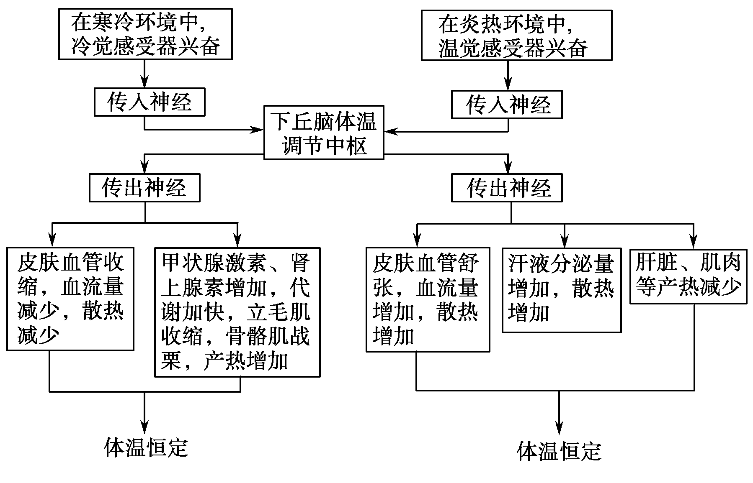
(6)体温调节的过程(见下图)

Slide 17
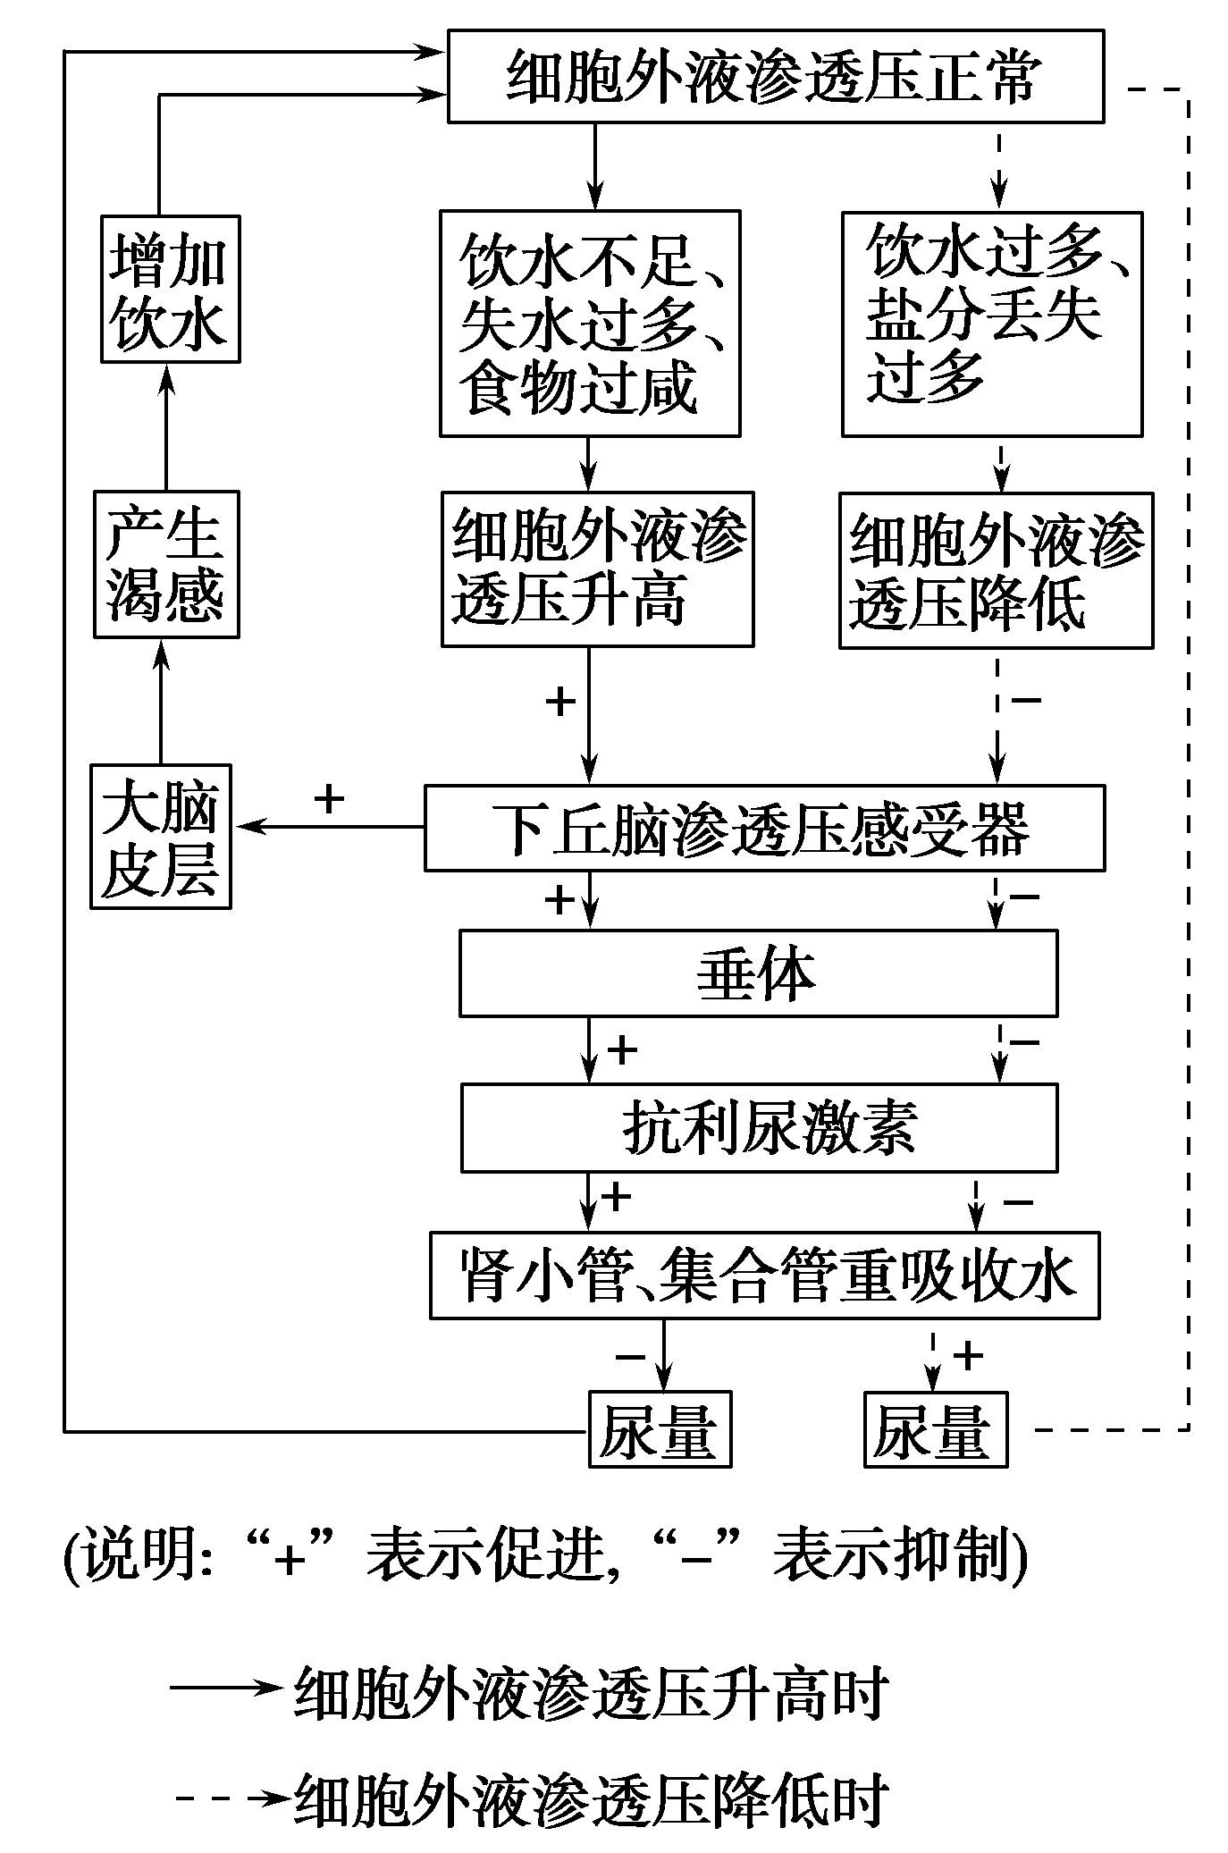
2．水盐平衡调节过程(见下图)

Slide 18
特别提醒 (1)体温调节的中枢在下丘脑，但热觉或冷觉的产生不是在下丘脑中，而是在大脑皮层的躯体感觉中枢。
(2)当外界环境温度≥体温时，汗液蒸发成为唯一散热方式。

Slide 19
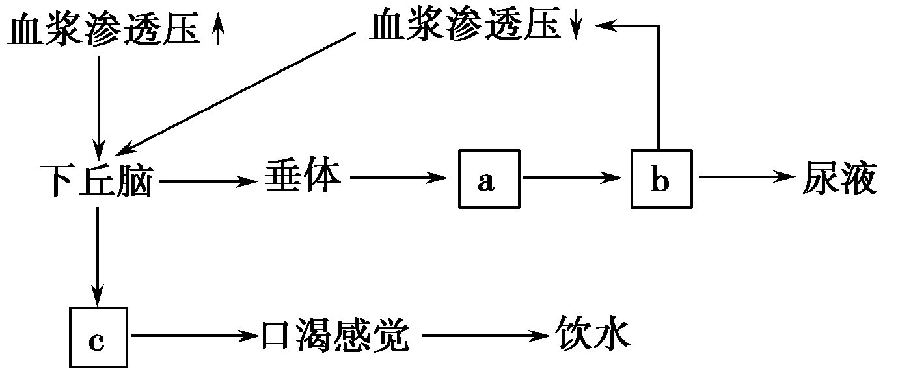
【巩固2】 骆驼被誉为“沙漠之舟”，据说在沙漠中可以17 d甚至更长时间不用饮水。下图所示为其水平衡调节机理，请据图判断a、b、c、依次是 ( )。

Slide 20
A．抗利尿激素，渴觉中枢，肾小管
B．渴觉中枢，抗利尿激素，肾小管
C．抗利尿激素，肾小管，渴觉中枢
D．渴觉中枢，抗利尿激素，肾小管
解析 血浆渗透压增高后，由下丘脑合成、分泌并由垂体释放的抗利尿激素作用于肾小管，增强对水的重吸收，以降低渗透压，而渴觉的产生发生在大脑皮层的渴觉中枢。
答案 C

Slide 21
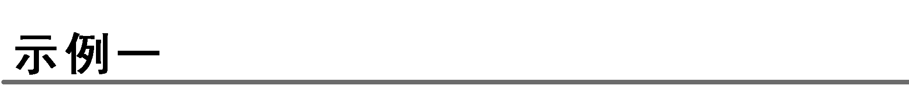
水盐平衡调节
【例1】 (2011·北京理综，5)一次性过量饮水会造成人体细胞肿胀，功能受损。可用静脉滴注高浓度盐水(质量分数为1.8%NaCl溶液)对患者进行治疗。其原理是
( )。
A．升高细胞外液的离子浓度
B．促进抗利尿激素的分泌
C．降低细胞内液的离子浓度
D．减少细胞外液液体总量

Slide 22
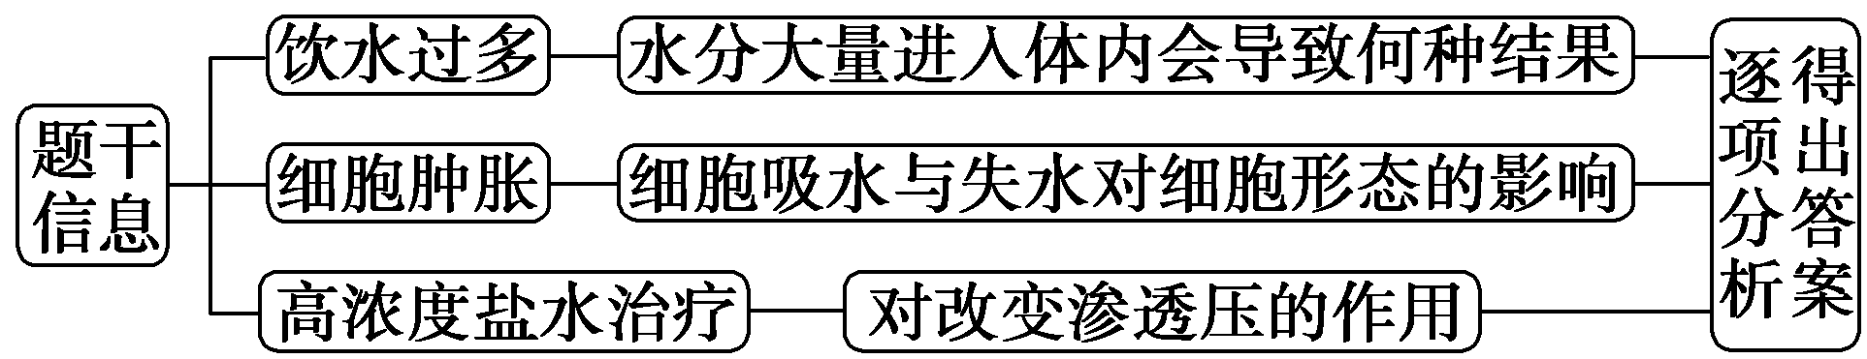
思维导图：

Slide 23
深度剖析 一次性过量饮水导致细胞外液的离子浓度降低，
导致组织水肿，从而使细胞肿胀，功能受损。治疗时可静
脉滴注高浓度的NaCl溶液，升高细胞外液的离子浓度，使
离子浓度恢复正常。
答案 A

Slide 24
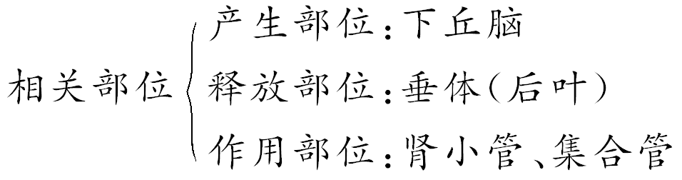
易错提醒 (1)界定渗透压感受器与渴觉中枢的位置
①渗透压感受器：位于下丘脑；
②渴觉中枢：位于大脑皮层。
(2)区分抗利尿激素的产生、释放及作用部位

Slide 25
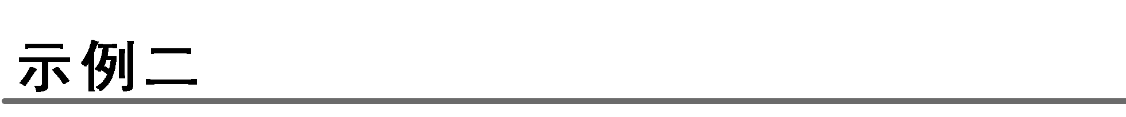
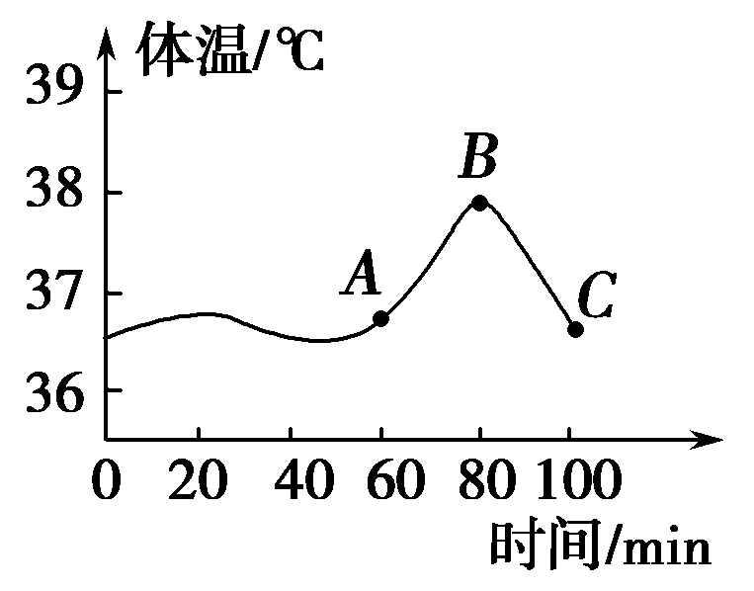
体温调节
【例2】 (2010·上海高考)右图表示某
人的体温变化曲线，导致AB段和BC
段体温变化的事件最有可能是 ( )。
A．发热和寒颤
B．提高环境温度和寒颤
C．寒颤和出汗减少
D．剧烈运动和出汗增加

Slide 26
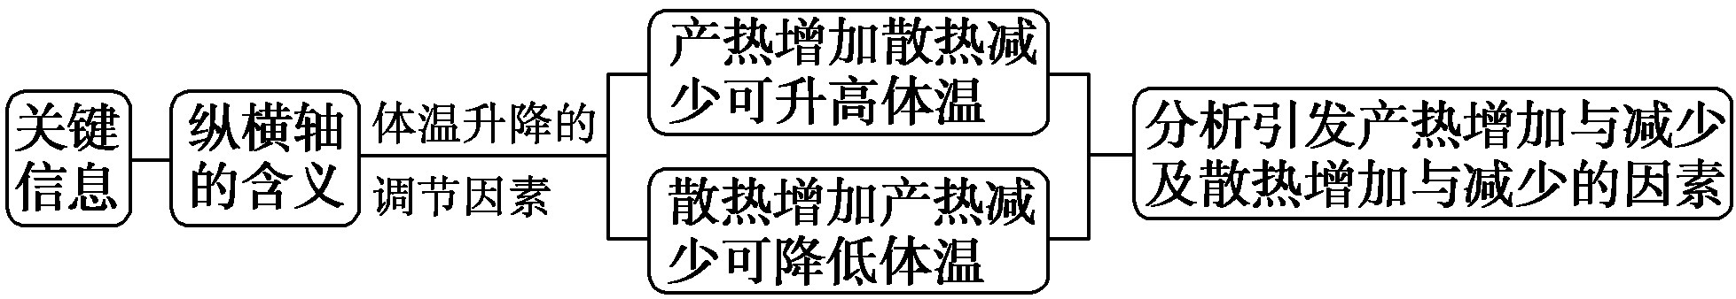
思维导图：

Slide 27
深度剖析 分析图形，AB段体温升高，产热量增加，BC段体温降低，散热量增加。分析四个选项，寒颤和剧烈运动会使产热增加，从而引起体温升高，出汗增加使机体散热量增加，使体温下降，故选D。
答案 D

Slide 28
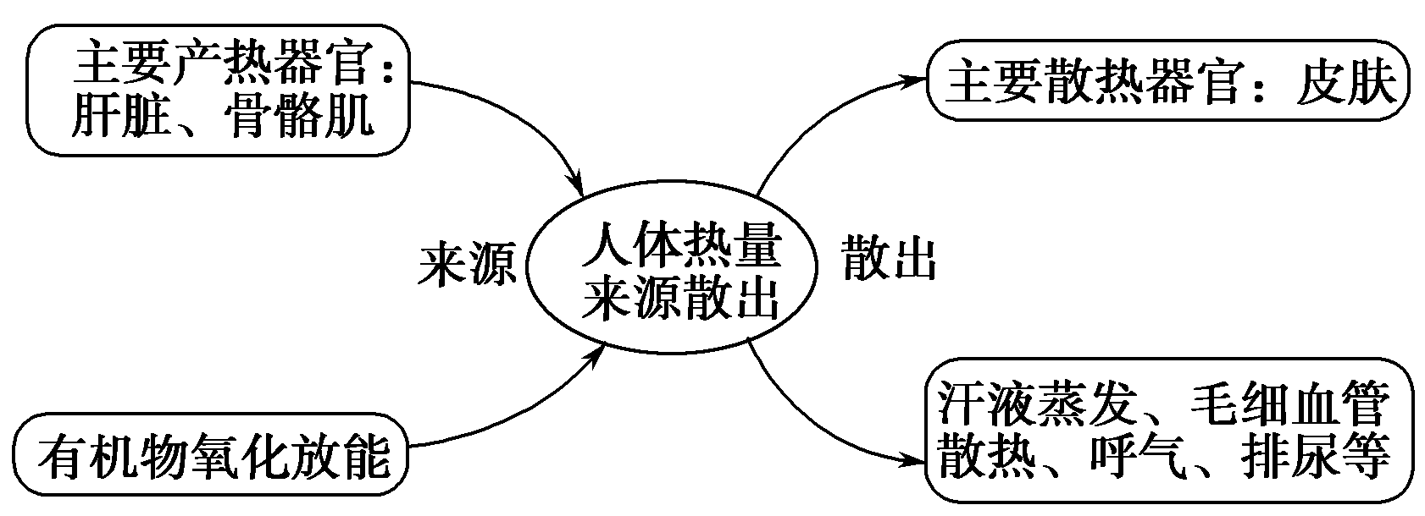
查漏补缺 人体内热量的来源和散出

Slide 29
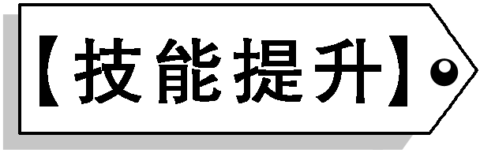
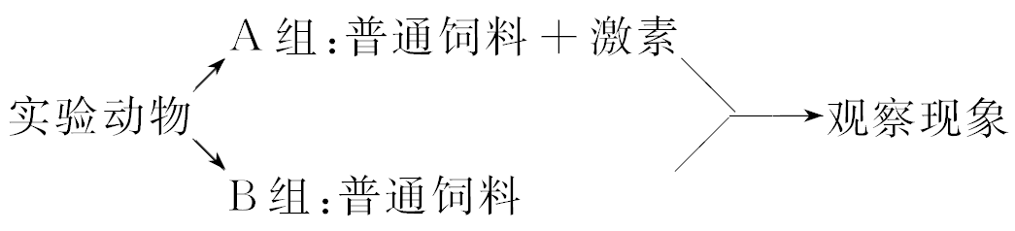
动物生命活动调节的验证方法与检测指标分析
———————
———————
技法必备
1．激素调节常用研究方法与检测
(1)饲喂法
适用范围：氨基酸衍生物类激素和固醇类激素，如甲状腺激素和性激素。

Slide 30
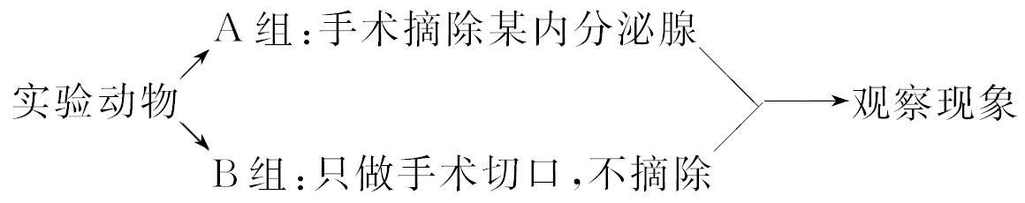
(2)摘除法
适用范围：各种内分泌腺均可通过摘除法验证其产生的激素的功能，但在实际操作中考虑到可操作性，太小的动物(如小蝌蚪)一般不用此法。

Slide 31
(3)注射法：和饲喂法原理相同，只是某些蛋白质类激素只能注射，不能饲喂。
适用范围：各种激素均可。
在实际操作中，可多种方法并用，如摘除注射法、摘除移植法，先摘除某内分泌腺，一段时间后再注射该内分泌腺分泌的激素或重新植入该内分泌腺，以进行二次对照，增强说服力。
（4）移植法： 如探索性激素的功能，实验材料可以选择成年的公鸡，先切除其睾丸并观察，然后移植卵巢进一步观察。实验现象：开始雄性第二性征消退，后来逐渐出现了雌性的第二性征。此实验结论是性激素可以激发并维持第二性征。

Slide 32
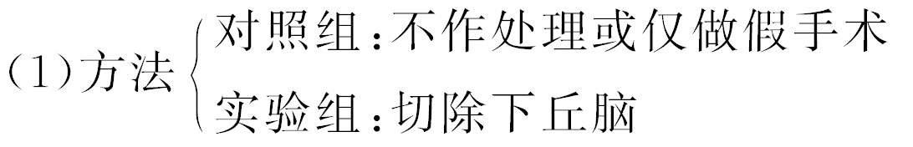
2．检测指标
(1)甲状腺激素：实验动物的活动状态、耗氧量、发育程度等。
(2)胰岛素：实验动物的活动状态、血糖含量测定。
(3)胰高血糖素：实验动物的血糖含量、尿糖测定。
(4)性激素：实验动物第二性征的改变、交配行为。
3．体温调节相关实验验证及检测
(2)检测：测定两组小鼠的体温并与实验前所测数据予以对照。

Slide 33
能力展示
糖尿病被称为人类健康的“第二杀手”，它是由胰岛素分泌不足引起的。胰岛素是一种激素，哺乳动物体内都有胰岛素，且生理作用相同。请通过实验证明胰岛素的生理作用。
实验材料：两只发育良好的小白鼠，A、B，甲、乙两试管，新配制的斐林试剂。
实验原理：(略)。
实验步骤：
第一步，用手术摘除小白鼠A的胰腺(不考虑对消化功能的影响)，对小白鼠B不做任何处理，在相同条件下饲养一段时间，用其尿液进行实验验证。

Slide 34
第二步：_____________________________________
_____________________________________________。
第三步：_____________________________________
_____________________________________________。
实验现象：甲试管：___________________________。
乙试管：_____________________________________________。
实验结论：___________________________________。

Slide 35
实验拓展：
(1)如果给小白鼠A饲喂加入胰岛素制剂的饲料，上述实验结果有无变化？为什么？
______________________________________________________________________________________________。
(2)治疗人类糖尿病的药物中也有口服药品，你认为这些口服药品的作用机理如何？
________________________________________________
______________________________________________。

Slide 36
精巧点拨 本题要求验证胰岛素具有降低血糖浓度的作用，设计实验的关键点是寻找自变量和因变量。本实验的自变量：有无胰岛素。本实验的因变量：尿液中有无葡萄糖。

Slide 37
解析 结合题干推知实验的自变量为无胰岛素(用手术摘除小白鼠A的胰腺)和有胰岛素(对小白鼠B不做任何处理)，实验的因变量为尿液中有葡萄糖 ，与新配制的斐林试剂50～65 ℃温水浴加热出现砖红色沉淀；尿液中无葡萄糖，与新配制的斐林试剂50～65 ℃温水浴加热不出现砖红色沉淀。
第一步：用手术摘除小白鼠A的胰腺(不考虑对消化功能的影响)，对小白鼠B不做任何处理，即设置了无胰岛素和有胰岛素的两组小白鼠；

Slide 38
第二步：验证尿液中是否含有葡萄糖，对应两组小白鼠，应取
甲、乙两支试管，分别加入无胰岛素、有胰岛素小白鼠的尿液；
第三步：甲、乙两试管分别加入斐林试剂温水浴加热。
实验现象：甲试管有葡萄糖，与斐林试剂50～65 ℃温水浴加热出
现砖红色沉淀；乙试管无葡萄糖，与斐林试剂50～65 ℃温水浴加
热不出现砖红色沉淀。
实验结论：无胰岛素，有葡萄糖；有胰岛素，无葡萄糖，说明胰
岛素能降低血糖浓度。
实验拓展：(1)由于胰岛素是蛋白质，口服后会被消化为氨基酸而
失效。
(2)治疗糖尿病的口服药品可促进体内胰岛素的分泌。

Slide 39
答案 实验步骤：第二步，取小白鼠A的尿液加入甲试管，再取等量的小白鼠B的尿液加入乙试管
第三步：甲、乙两试管中分别加入等量的斐林试剂50～65 ℃温水浴加热
实验现象：出现砖红色沉淀 不出现砖红色沉淀
实验结论：胰岛素具有降低血糖浓度的作用
实验拓展：(1)无变化。胰岛素是一种蛋白质，饲料中的胰岛素在消化道内被水解为氨基酸，失去了胰岛素的生理作用
(2)口服药品可以促进胰岛素分泌

Slide 40
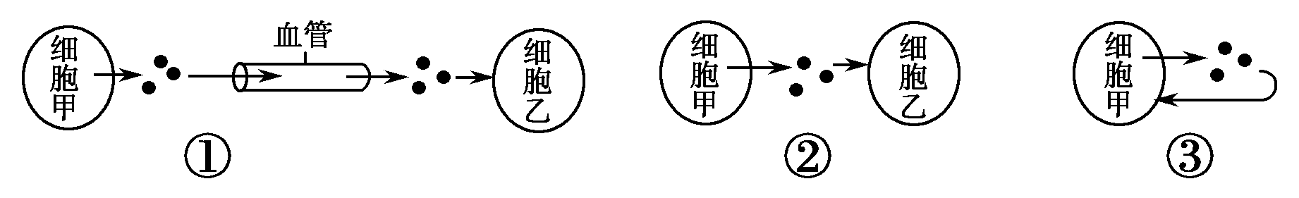
1．如图表示人体内化学物质传输信息的3种方式。神经递质和性激素的传输方式依次是 ( )。
A．①② B．②③ C．①③ D．②①
解析 本题考查人体内信息传递的相关知识。人体内性激素由性腺细胞产生，随血液循环运输到相应部位起作用，如图①；神经递质由突触前膜释放到突触间隙作用于突触后膜，如图②。
答案 D

Slide 41
2．与神经调节相比，体液调节的特点是 ( )。
A．调节准确、快速
B．通过体液运送调节物
C．调节物都是由内分泌腺产生的
D．调节作用范围较局限
解析 A、B、D容易作出判断，C有一定的迷惑性，CO₂、H＋等也是调节物，但不是由内分泌腺产生的。
答案 B

Slide 42
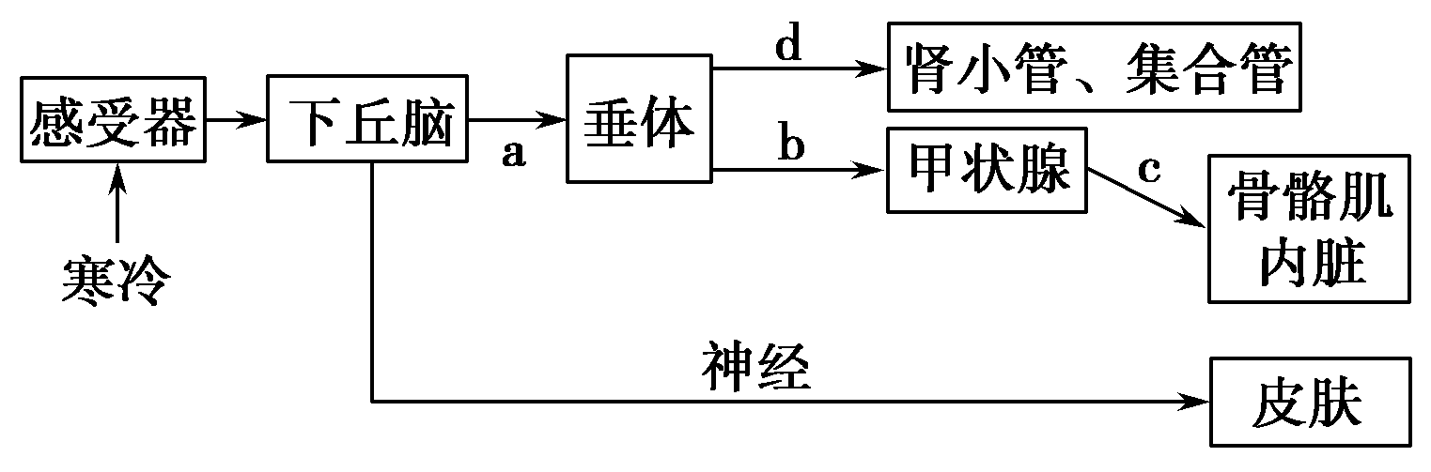
3．下图为人体内体温与水平衡调节的示意图，下列有关叙述，错误的是 ( )。

Slide 43
A．当受到寒冷刺激时a、b、c激素的分泌均会增加
B．c激素分泌增多，可促进骨骼肌与内脏代谢活动增强，产热量增加
C．下丘脑有体温调节中枢
D．在调节水平衡过程中，下丘脑有合成、释放d激素的作用
解析 a表示抗利尿激素和促甲状腺激素释放激素，b表示促甲状腺激素，c表示甲状腺激素，d表示抗利尿激素。下丘脑能合成抗利尿激素，由垂体释放。
答案 D

Slide 44
4．(2011·安徽理综，30)人体内环境的稳态受神经和体液因素调节。请据图回答问题。
(1)某人一次性饮1 000 mL清水，1 h内尿量显著增加，这是由于________降低，对相关感受器刺激减弱，导致下丘脑神经内分泌细胞产生的神经冲动减少，其轴突末梢释放的________，降低了肾小管和集合管对水的________，使水重吸收减少。饮水1 h后，通过图中a所示的________调节机制，尿量逐渐恢复正常。

Slide 45
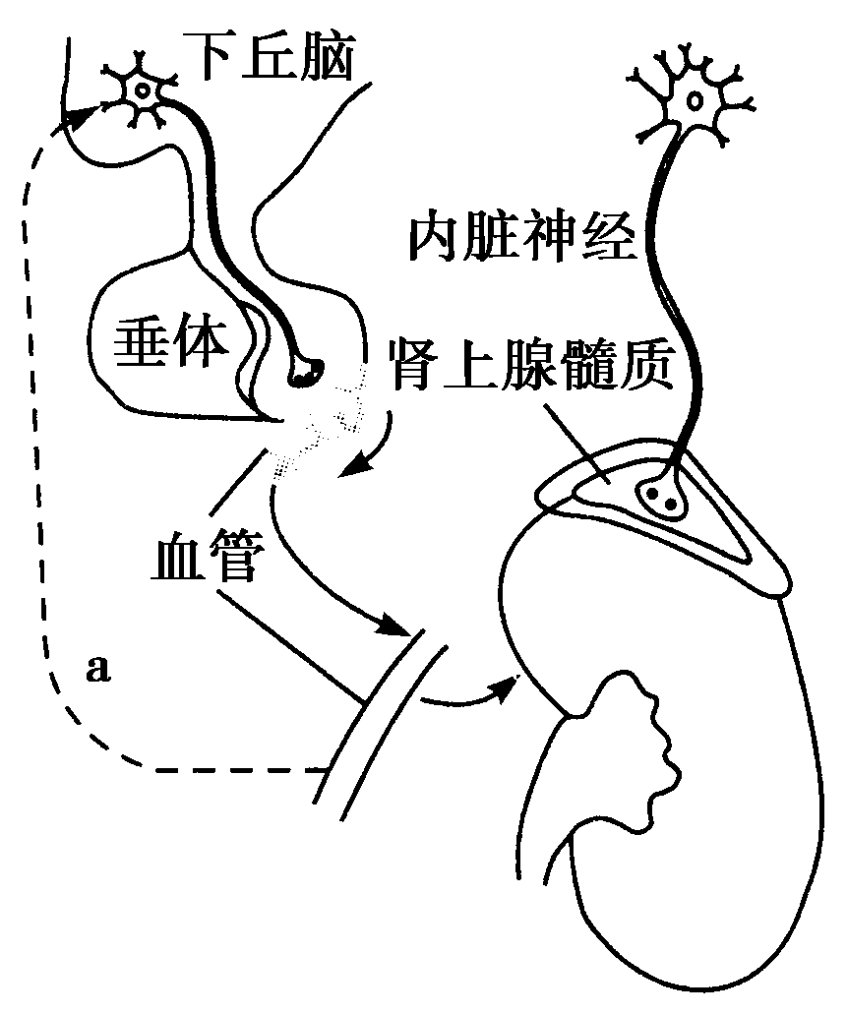
(2)在剧烈运动状态下，体内会启动一系列调节机制，其中支配肾上腺髓质的内脏神经兴奋增强，其末梢内________释放的神经递质与肾上腺髓质细胞膜上的________结合，导致肾上腺素分泌增多，从而促进________分解，抑制________分泌，引起血糖浓度升高，以满足运动时能量需要。

Slide 46
解析 (1)大量饮水后，人体的细胞外液渗透压降低，对细胞外液渗透压感受器的刺激减弱，下丘脑分泌的抗利尿激素减少，降低了肾小管和集合管对水分的重吸收，尿量增加。1 h后，随着机体排出了大量的水，细胞外液渗透压又逐渐升高，下丘脑分泌的抗利尿激素增加，促进肾小管对水的重吸收，这种调节方式是一种负反馈调节。
(2)在剧烈运动状态下，机体需要大量能量，此时通过调节，使肾上腺素分泌增多，促进肝糖原分解，同时，抑制胰岛素的分泌，引起血糖浓度的升高，以满足运动时能量的需要。
答案 (1)细胞外液渗透压 抗利尿激素减少 通透性 负反馈 (2)突触小泡 特异性受体 肝糖原 胰岛素

Slide 47
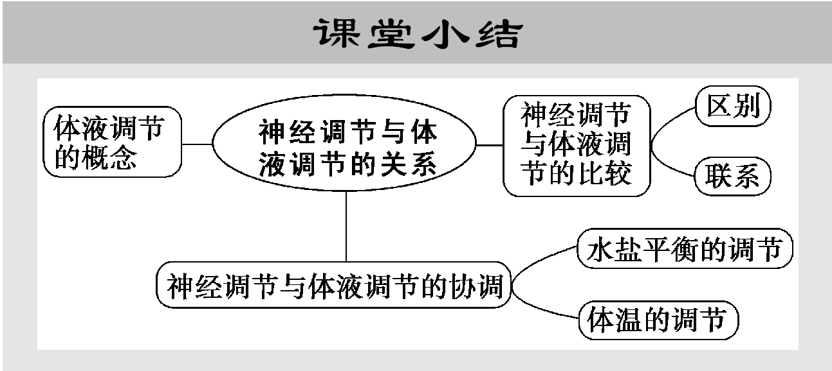

Slide 48
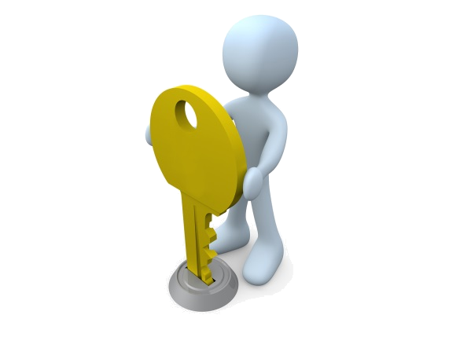
单击此处进入 活页规范训练

